Slide 1
Springboot应用实战
Websocket

Slide 2
为什么需要 WebSocket
初次接触 WebSocket 的人，都会问同样的问题：我们已经有了 HTTP 协议，为什么还需要另一个协议？它能带来什么好处？
答案很简单，因为 HTTP 协议有一个缺陷：通信只能由客户端发起。
举例来说，我们想了解今天的天气，只能是客户端向服务器发出请求，服务器返回查询结果。HTTP 协议做不到服务器主动向客户端推送信息。

Slide 3
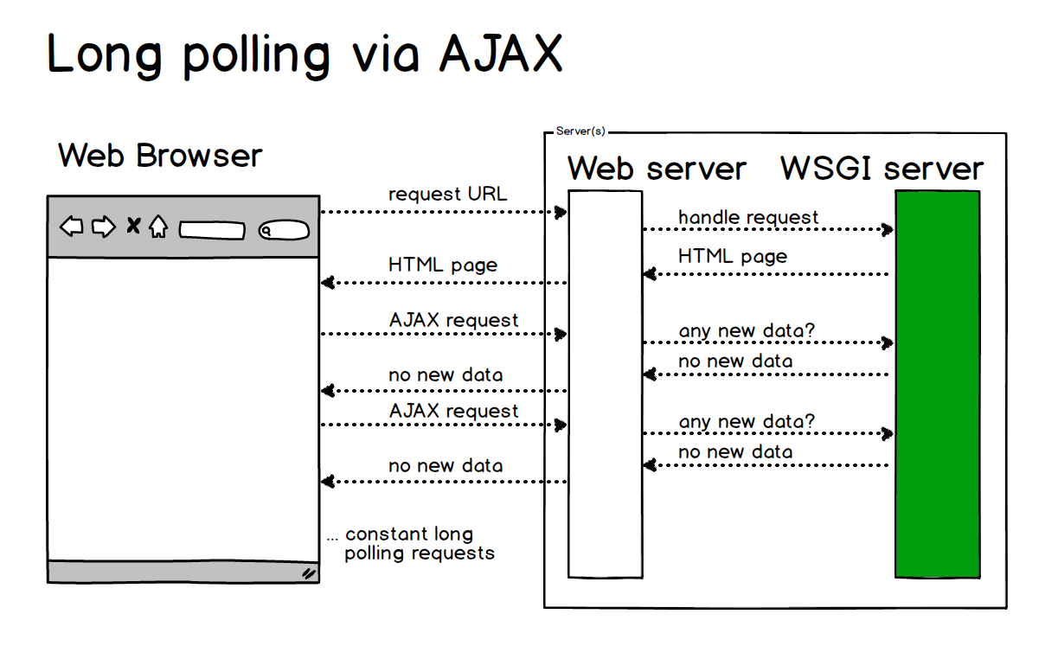

Slide 4
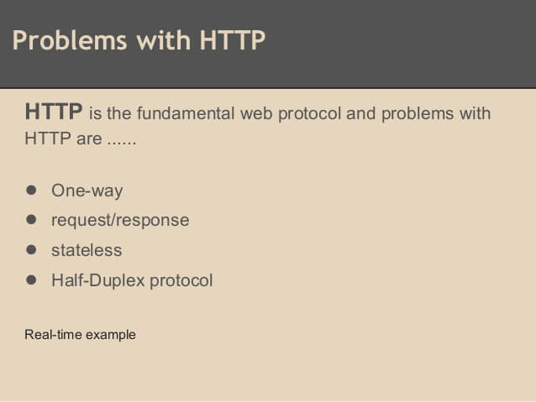
这种单向请求的特点，注定了如果服务器有连续的状态变化，客户端要获知就非常麻烦。我们只能使用"轮询"：每隔一段时候，就发出一个询问，了解服务器有没有新的信息。最典型的场景就是聊天室。
轮询的效率低，非常浪费资源（因为必须不停连接，或者 HTTP 连接始终打开）。因此，工程师们一直在思考，有没有更好的方法。WebSocket 就是这样发明的。

Slide 5
简介
WebSocket 协议在2008年诞生，2011年成为国际标准。所有浏览器都已经支持了。
它的最大特点就是，服务器可以主动向客户端推送信息，客户端也可以主动向服务器发送信息，是真正的双向平等对话，属于服务器推送技术的一种。

Slide 6
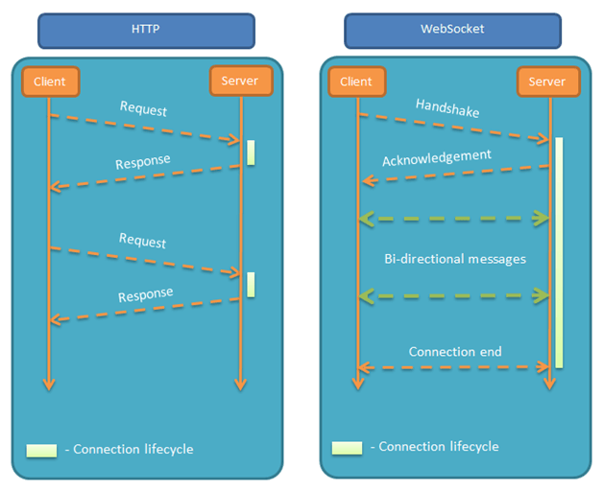

Slide 7
其他特点包括
（1）建立在 TCP 协议之上，服务器端的实现比较容易。
（2）与 HTTP 协议有着良好的兼容性。默认端口也是80和443，并且握手阶段采用 HTTP 协议，因此握手时不容易屏蔽，能通过各种 HTTP 代理服务器。
（3）数据格式比较轻量，性能开销小，通信高效。
（4）可以发送文本，也可以发送二进制数据。
（5）没有同源限制，客户端可以与任意服务器通信。
（6）协议标识符是ws（如果加密，则为wss），服务器网址就是 URL。
ws://example.com:80/some/path

Slide 8
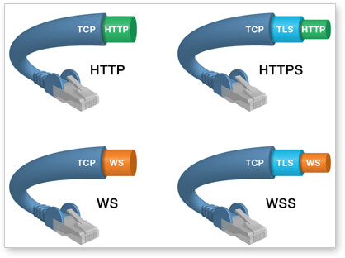

Slide 9
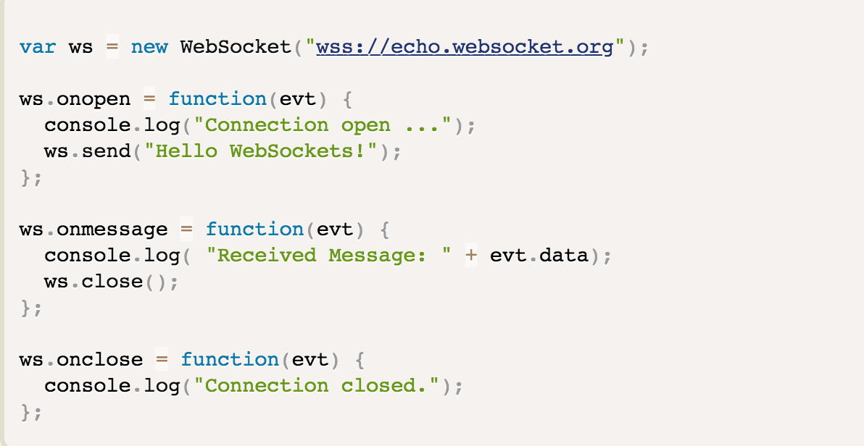
客户端的简单示例
WebSocket 的用法相当简单。
下面是一个网页脚本的例子，基本上一眼就能明白。

Slide 10
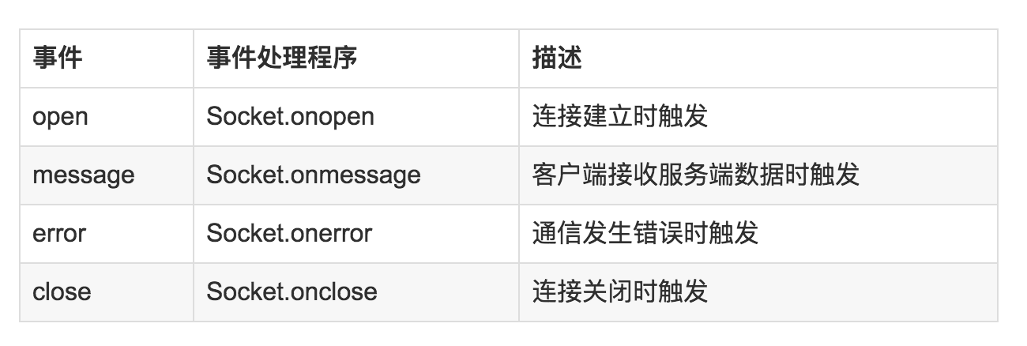
WebSocket 事件
以下是 WebSocket 对象的相关事件。

Slide 11
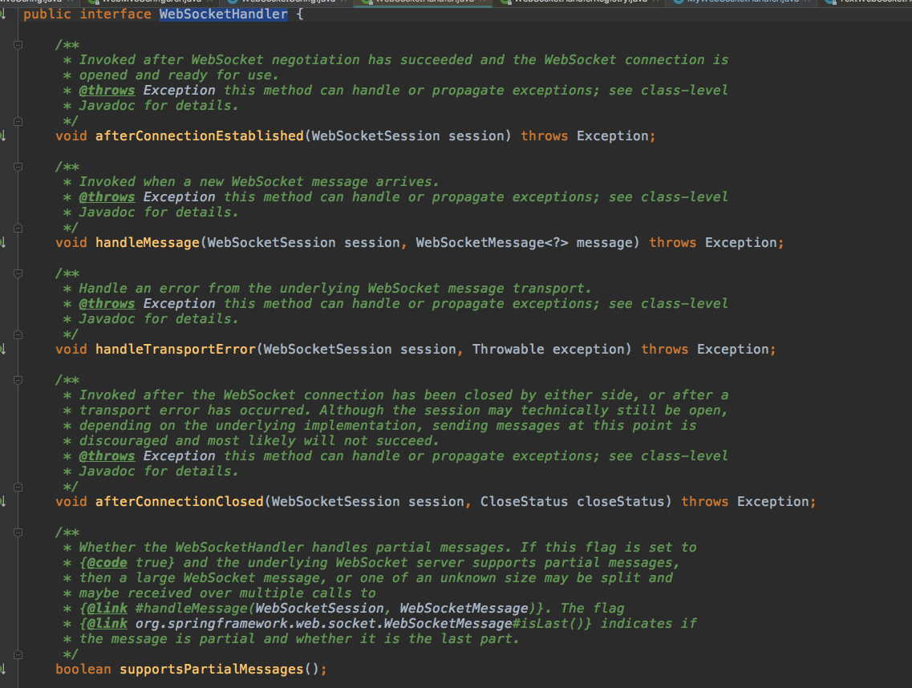
服务端对于WebSocket的支持
提供了spring-boot-starter-websocket
需要实现接口WebSocketHandler

Slide 12
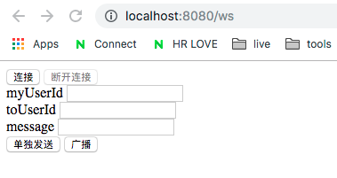
动手实践
用户输入myUserId进行连接
可以选择toUserId进行单独发送message
可以选择广播对所有用户发送message
附加题：
每隔5秒广播当前时间和连接人数
考虑分布式环境如何处理？

Slide 13
引入依赖
<dependency> <groupId>org.springframework.boot</groupId> <artifactId>spring-boot-starter-thymeleaf</artifactId> </dependency> <dependency> <groupId>org.springframework.boot</groupId> <artifactId>spring-boot-starter-web</artifactId> </dependency> <dependency> <groupId>org.springframework.boot</groupId> <artifactId>spring-boot-starter-websocket</artifactId> </dependency>

Slide 14
引入依赖
<dependency> <groupId>com.google.guava</groupId> <artifactId>guava</artifactId> <version>27.1-jre</version> </dependency> <dependency> <groupId>org.apache.commons</groupId> <artifactId>commons-lang3</artifactId> <version>3.9</version> </dependency> <dependency> <groupId>com.alibaba</groupId> <artifactId>fastjson</artifactId> <version>1.2.58</version> </dependency>

Slide 15
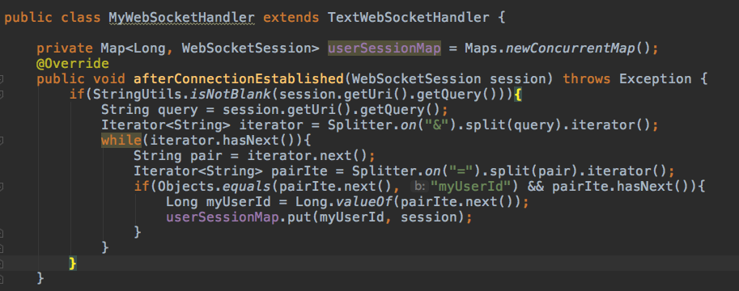
创建MyWebSocketHandler

Slide 16
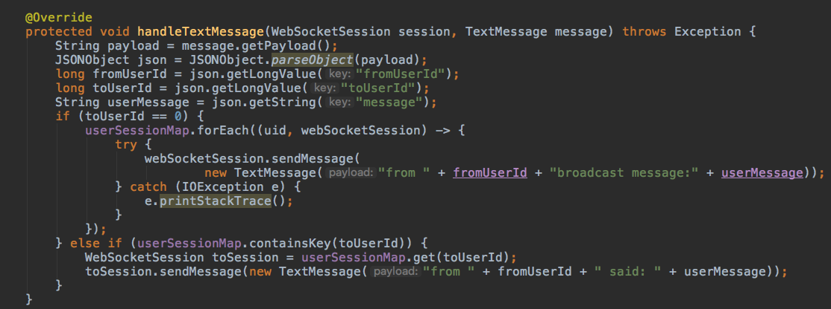
创建MyWebSocketHandler

Slide 17
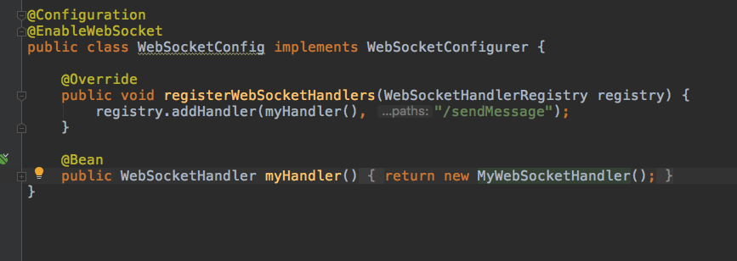
配置WebSocketConfig

Slide 18
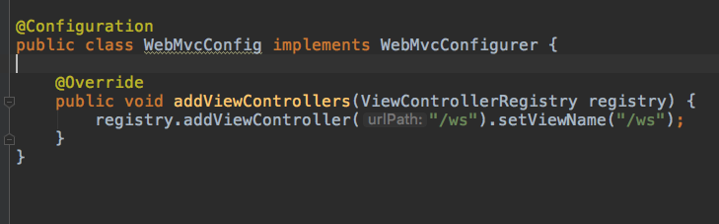
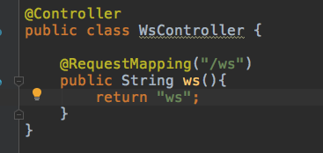
配置Controller的映射
等价于

Slide 19
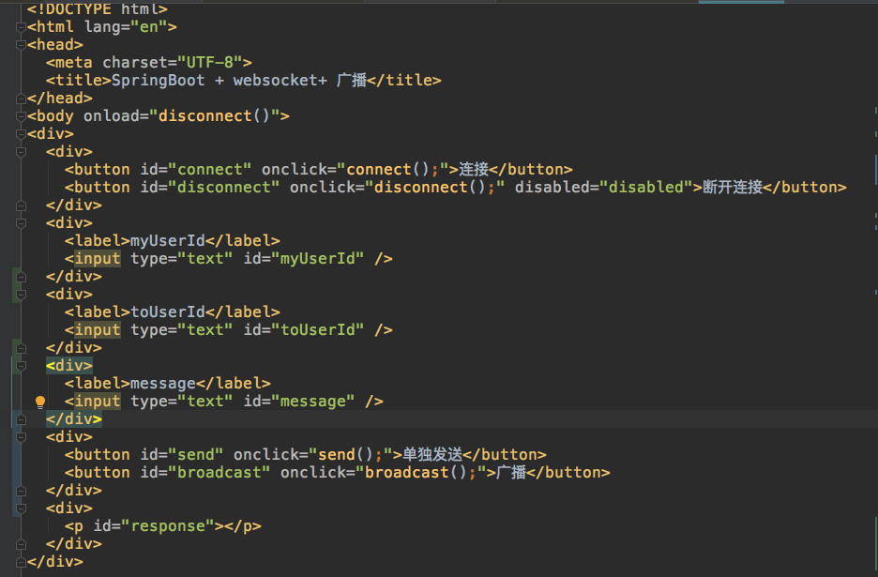
配置HTML&JS

Slide 20
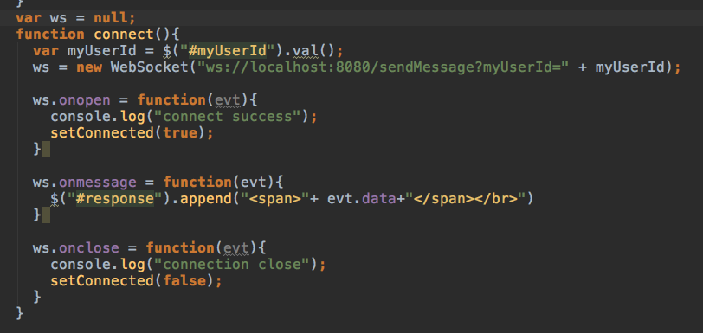
配置HTML&JS

Slide 21
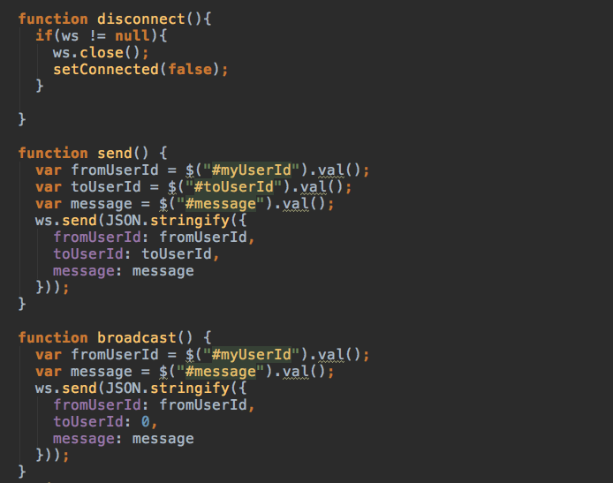
配置HTML&JS

